Slide 1

Структура проекта, рендеринг, компоненты

Slide 2

Цель и задачи занятия
Цель
Научиться создавать удобную структуру проекта
Научиться создавать простые компоненты на react
Изучить метод жизненного цикла render
Задачи
Изучить варианты структур приложения
Создаем компонент разными способами
Рендерим данные

Slide 3
План занятия
Инициализируем npm и git
создаем простую структуру папок
создаем минимальный набор файлов и настроек
React hello world
Варианты структур
Выбираем для себя
Создаем функциональные компоненты
Импорт картинок

Slide 4
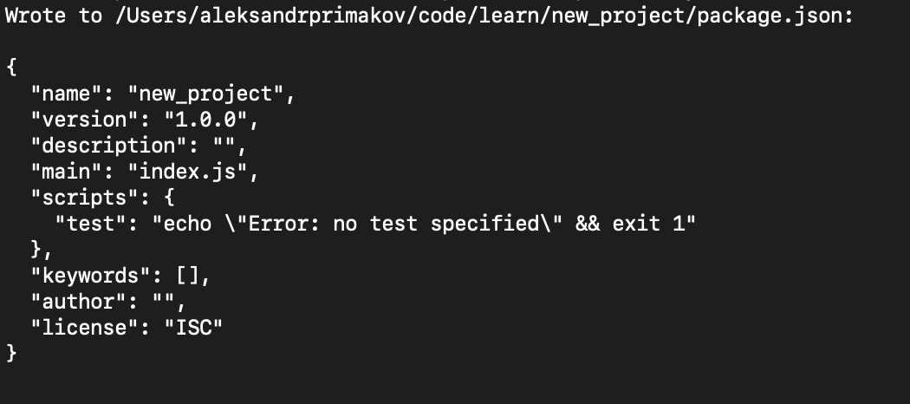
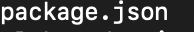
С чистого листа
Наберите команду
Откройте консоль и перейдите в папку для разработки
npm init -y
ls
user@comp
new_project $
git init
mkdir public && mkdir src
touch public/index.html
Notes:
ls –ab посмотреть скрытые папки (например .git)

Slide 5
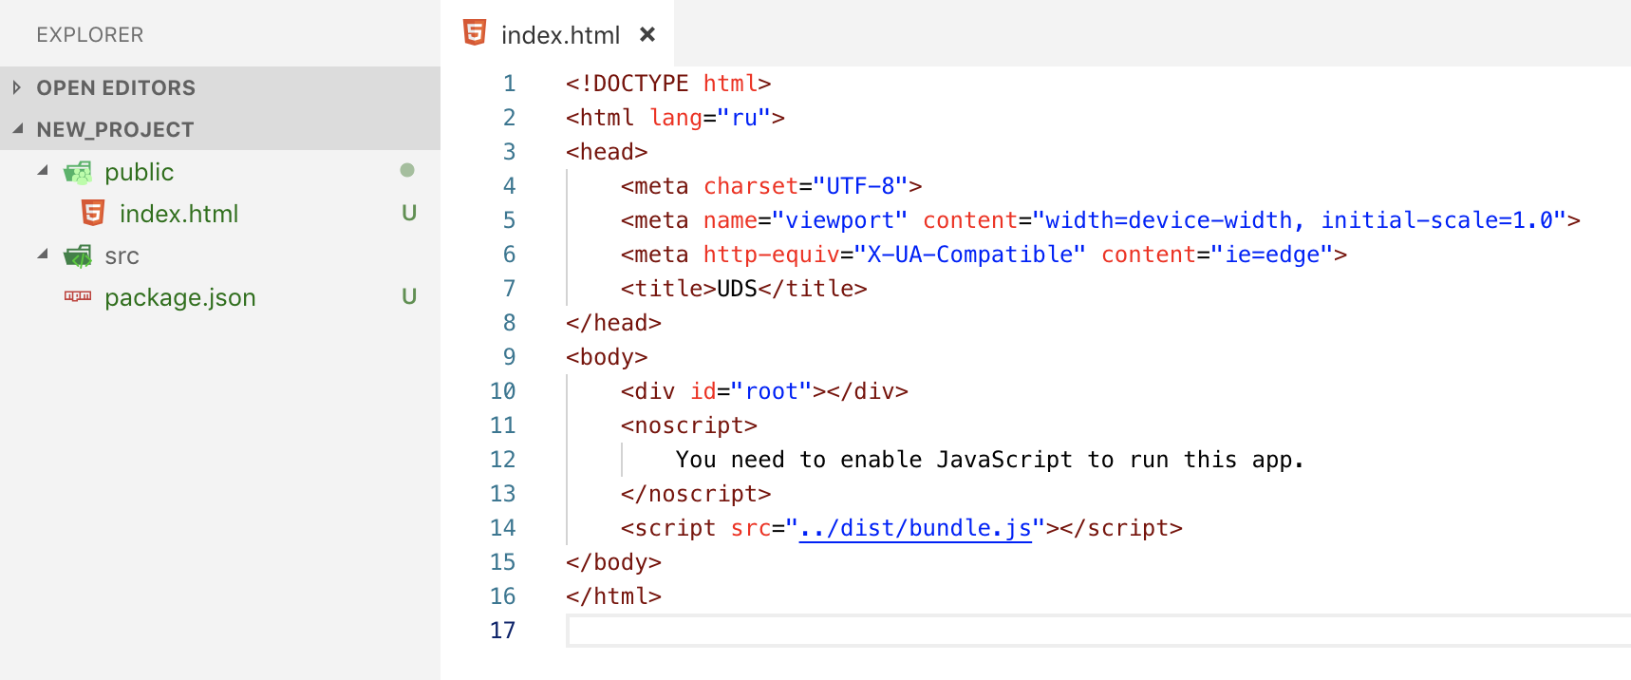
С чистого листа

Slide 6
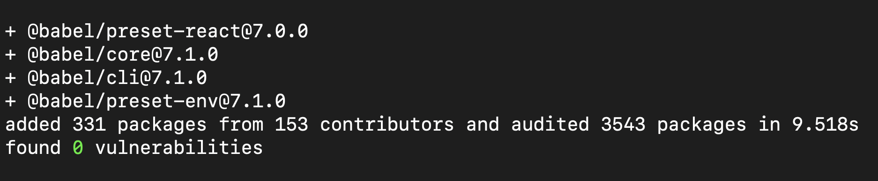
С чистого листа
Наберите команду
npm install --save-dev @babel/core
@babel/cli
@babel/preset-env
@babel/preset-react
user@comp
new_project $
touch .babelrc
Notes:
ls –ab посмотреть скрытые папки (например .git)ссылка на заготовку index.html - https://raw.githubusercontent.com/reactjs/reactjs.org/master/static/html/single-file-example.html

Slide 7
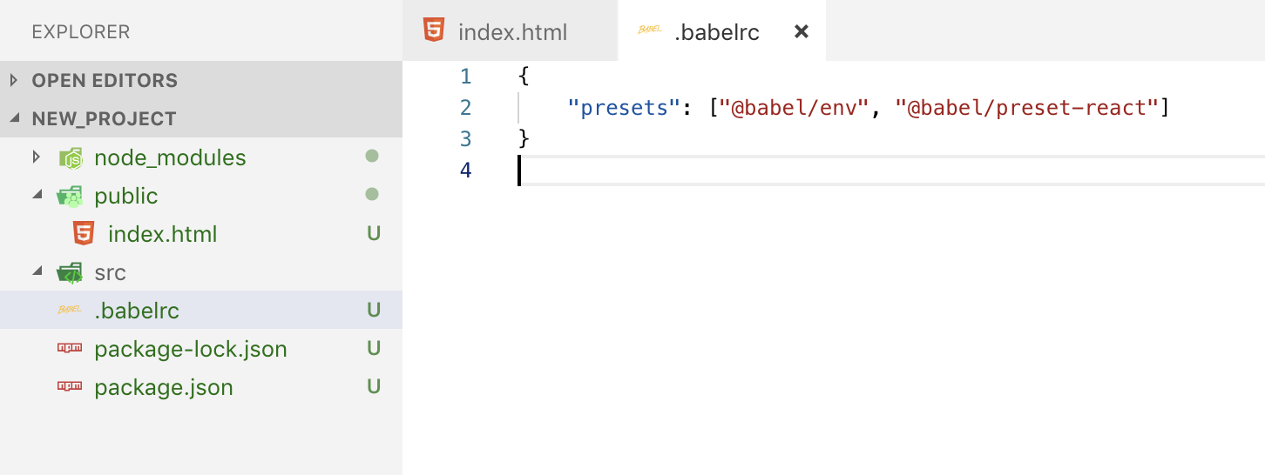
С чистого листа
Notes:
ls –ab посмотреть скрытые папки (например .git)ссылка на заготовку index.html - https://raw.githubusercontent.com/reactjs/reactjs.org/master/static/html/single-file-example.html

Slide 8
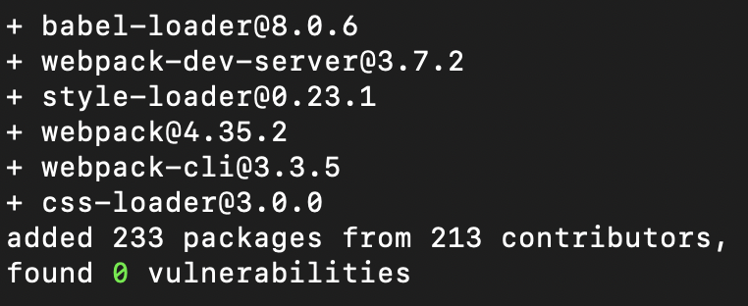
С чистого листа
Наберите команду
npm install --save-dev webpack
webpack-cli
webpack-dev-server
style-loader
css-loader
babel-loader
user@comp
new_project $
touch webpack.config.js
Notes:
ls –ab посмотреть скрытые папки (например .git)ссылка на заготовку index.html - https://raw.githubusercontent.com/reactjs/reactjs.org/master/static/html/single-file-example.html

Slide 9
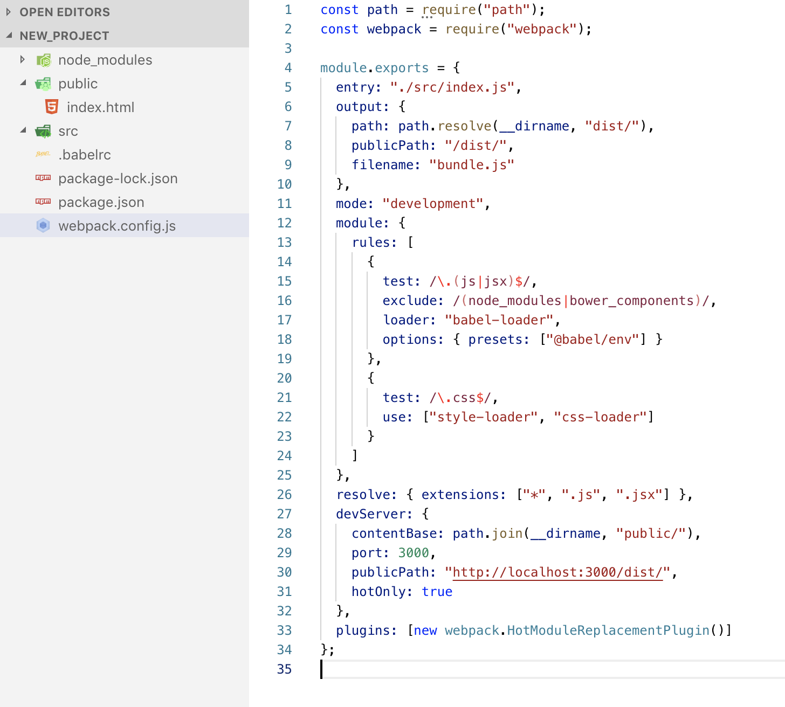
С чистого листа
Выходные данные
Указание какие файлы искать
если не указано расширение
Точка входа в приложение
Правила работы с файлами
Перечень плагинов
Режим сборки
Настройкм дев сервера
Notes:
ls –ab посмотреть скрытые папки (например .git)ссылка на заготовку index.html - https://raw.githubusercontent.com/reactjs/reactjs.org/master/static/html/single-file-example.html

Slide 10
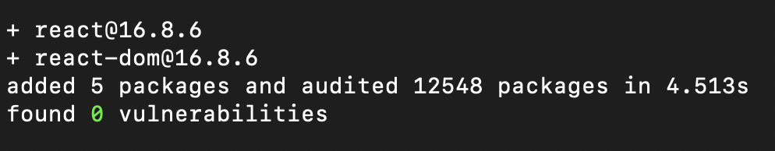
С чистого листа
Наберите команду
npm install --save-dev react
react-DOM
user@comp
new_project $
touch src/index.js
Notes:
ls –ab посмотреть скрытые папки (например .git)ссылка на заготовку index.html - https://raw.githubusercontent.com/reactjs/reactjs.org/master/static/html/single-file-example.html

Slide 11
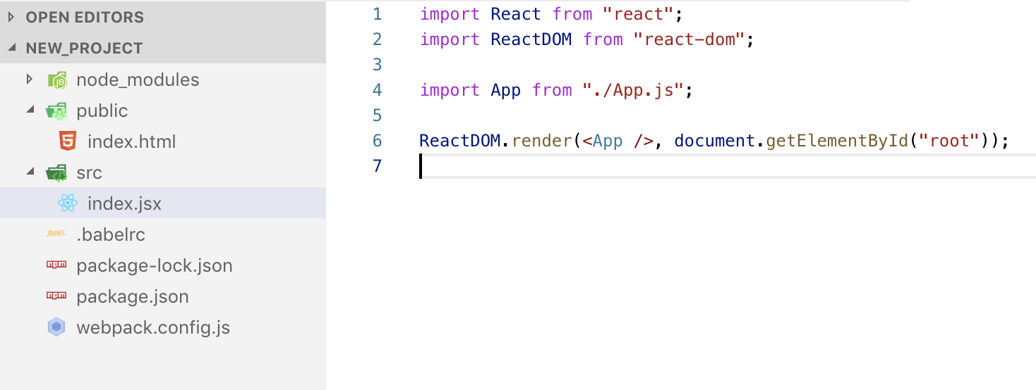
С чистого листа
Notes:
ls –ab посмотреть скрытые папки (например .git)ссылка на заготовку index.html - https://raw.githubusercontent.com/reactjs/reactjs.org/master/static/html/single-file-example.html

Slide 12
С чистого листа

Slide 13
С чистого листа
Notes:
ls –ab посмотреть скрытые папки (например .git)ссылка на заготовку index.html - https://raw.githubusercontent.com/reactjs/reactjs.org/master/static/html/single-file-example.html

Slide 14
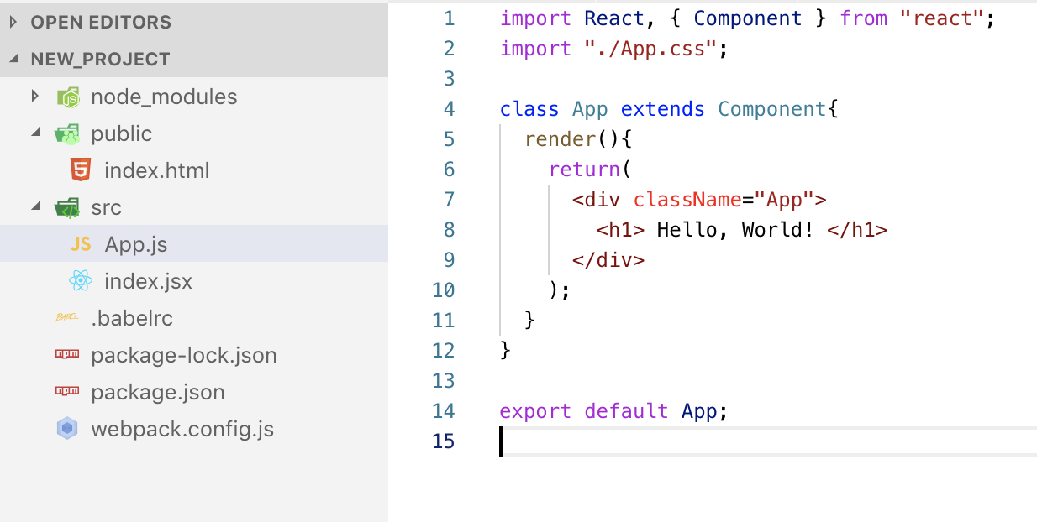
С чистого листа
Notes:
ls –ab посмотреть скрытые папки (например .git)ссылка на заготовку index.html - https://raw.githubusercontent.com/reactjs/reactjs.org/master/static/html/single-file-example.html

Slide 15
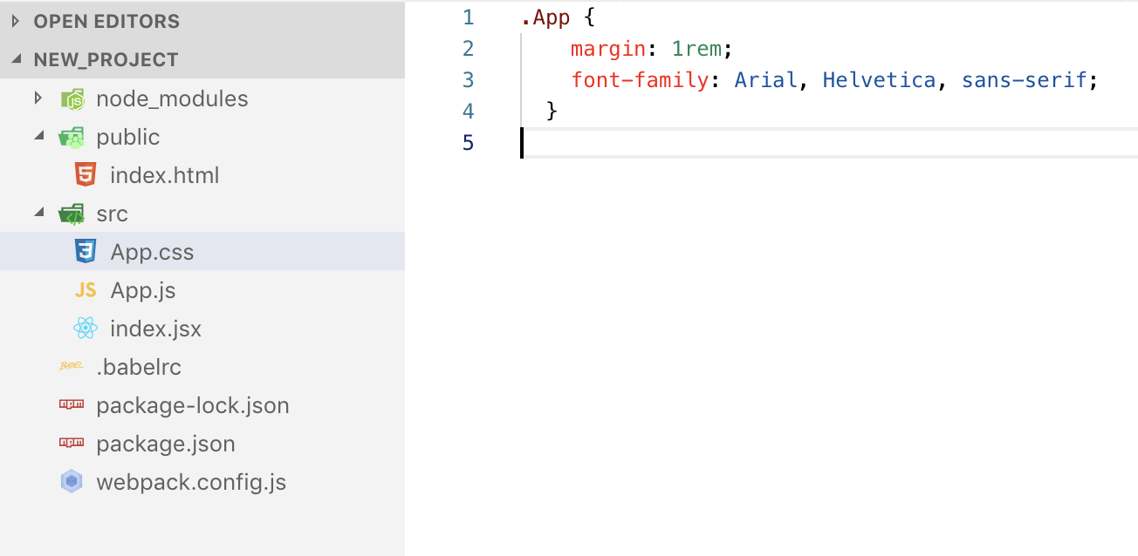
С чистого листа
Notes:
ls –ab посмотреть скрытые папки (например .git)ссылка на заготовку index.html - https://raw.githubusercontent.com/reactjs/reactjs.org/master/static/html/single-file-example.html

Slide 16
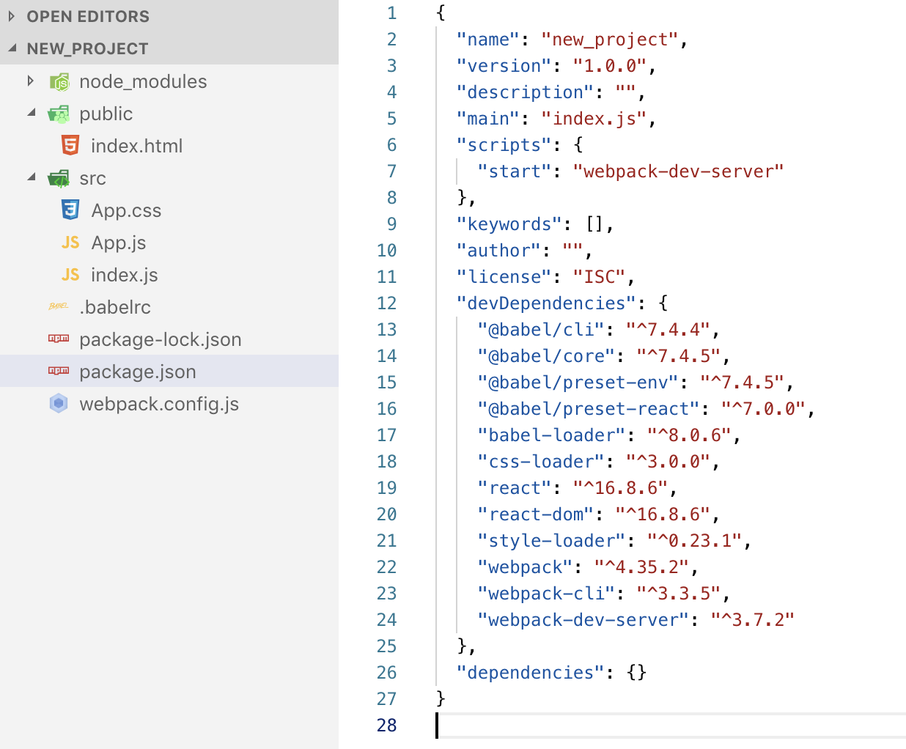
С чистого листа
Notes:
ls –ab посмотреть скрытые папки (например .git)ссылка на заготовку index.html - https://raw.githubusercontent.com/reactjs/reactjs.org/master/static/html/single-file-example.html

Slide 17
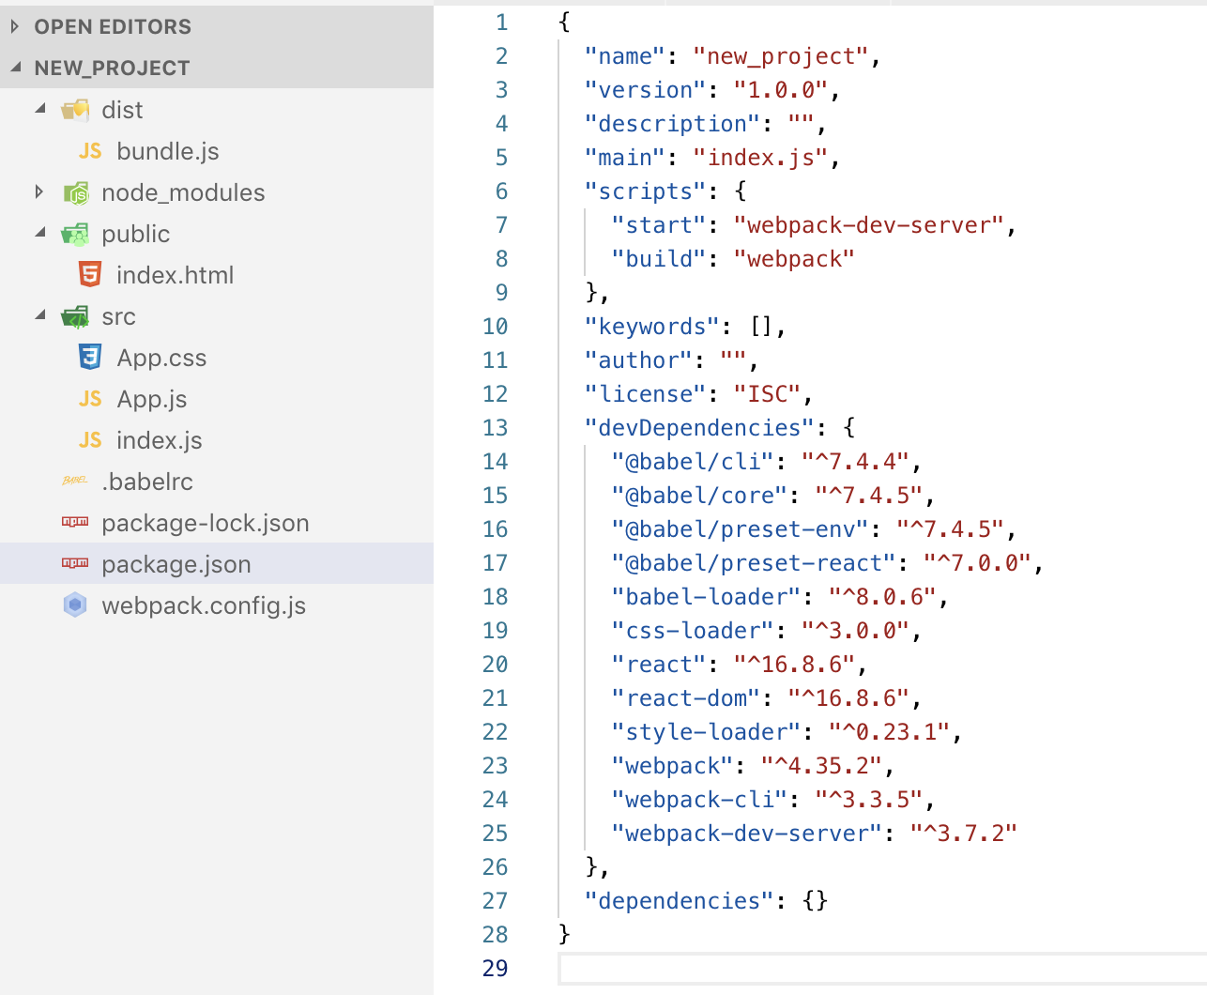
С чистого листа
Notes:
ls –ab посмотреть скрытые папки (например .git)ссылка на заготовку index.html - https://raw.githubusercontent.com/reactjs/reactjs.org/master/static/html/single-file-example.html

Slide 18
Структура проекта
На данный момент:
node_modules/
public/
src/

Slide 19
Структура проекта
На данный момент:
node_modules/
public/
src/
App.css
App.test.tsx
App.tsx
index.css
index.tsx

Slide 20
Структура проекта
На данный момент:
node_modules/
public/
src/
App.css
App.test.tsx
App.tsx
index.css
index.tsx
Если продолжать, то

Slide 21
Структура проекта
В плоской структуре сложно быстро найти нужный файл
node_modules/
social_instagram.svg
social_fb.svg
social_twitter.svg
arrow.svg
arrow_up.svg
index.tsx
header.tsx
header.css
footer.tsx
footer.css
slider.tsx
slider.css
gallery.tsx
gallery.css
………………………..
public/
favicon.ico
index.html
manifest.json
logo.svg
avatar_default.png
letter.svg
social_vk.svg
social_ok.svg
src/
App.css
App.test.tsx
App.tsx
index.css

Slide 22
Структура проекта
Нужна структура.
Но какая?
Что учесть?
Какие подводные камни?

Slide 23
Варианты структур
MVC
- Model View Controller
user
Модель
Контроллер
Представление
хранение информации, целостность данных,
консистенция, мутации данных
прием, валидация, интерпритация ввода, создание и обновление view, монипуляция моделью
Монипуляции с элементами внешнего вида

Slide 24
Варианты структур
MVVM
- Model-View-View model
data
commands
MODEL
VIEWMODEL
VIEW
binding

Slide 25
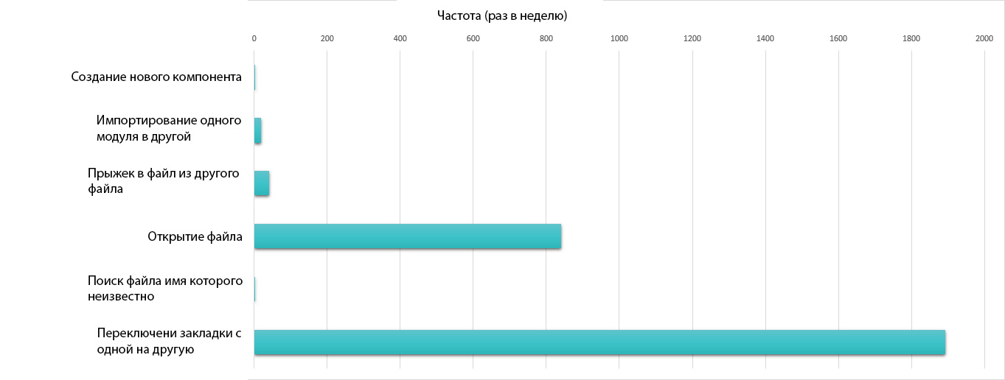
Структура проекта
React отвечает только за представление и не навязывает никакой архитектуры приложению.
Для того что-бы лучше понимать + и – архитектуры необходимо понимать как она влияет на рабочий процесс. (Что важно а что нет)

Slide 26
Структура проекта
Как видно из графика самое важное это видеть название файла во вкладке И поэтому названию понимать что за компонент открыт.

Slide 27
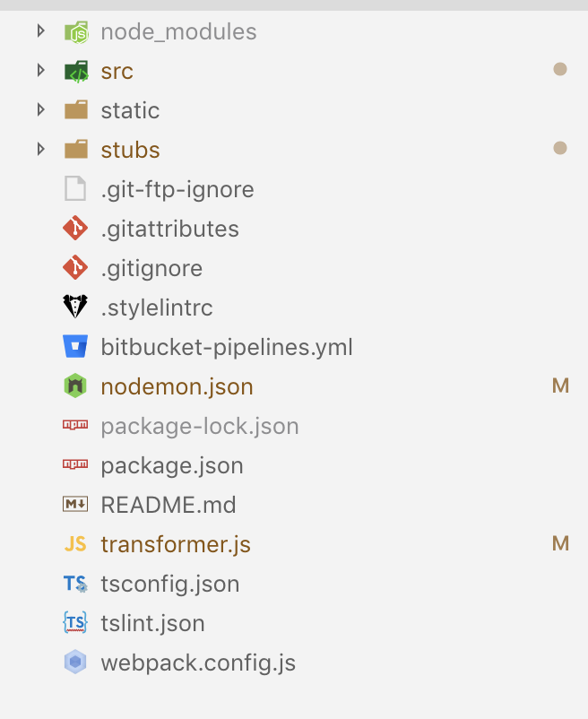
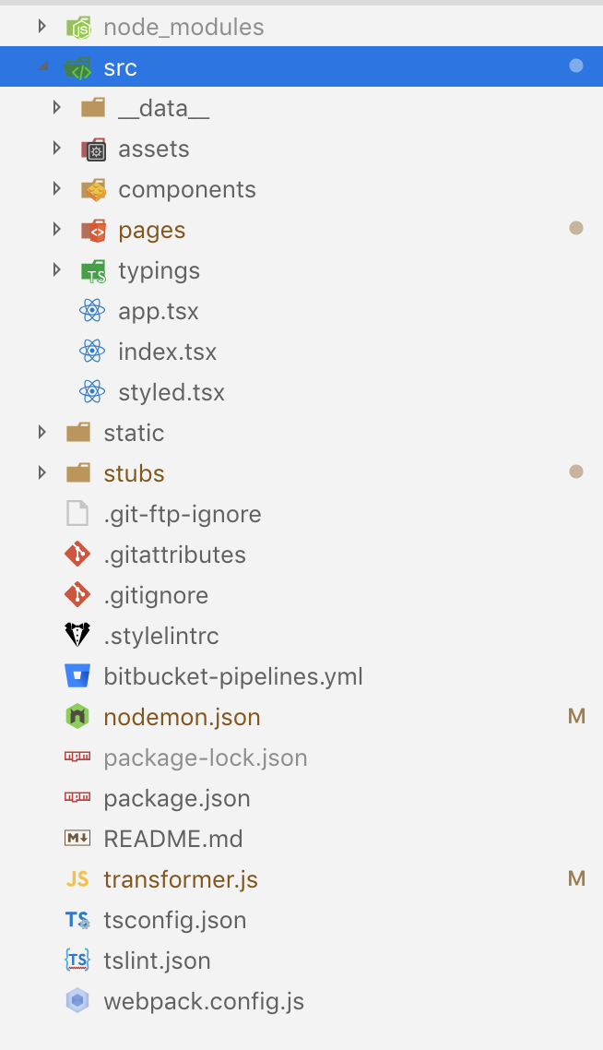
Структура проекта

Slide 28
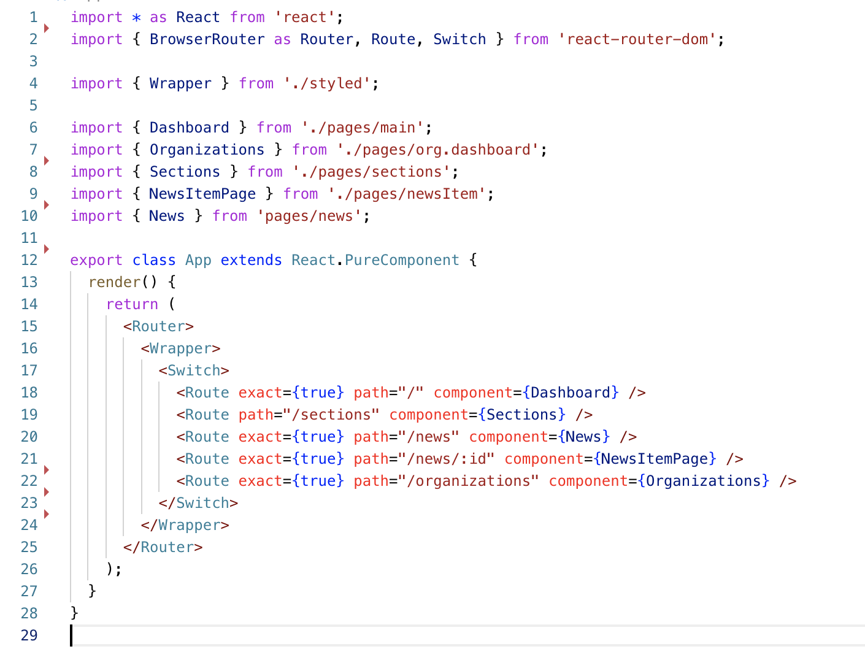
Как отрендерить компонент

Slide 29
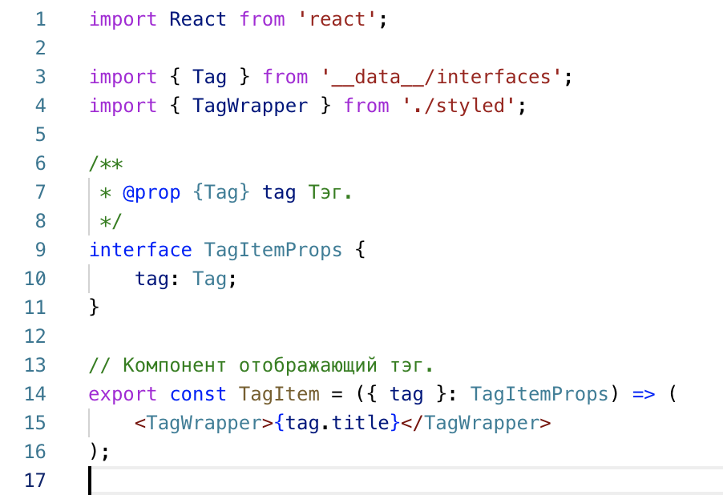
Как отрендерить компонент

Slide 30
Вопросы для самоконтроля
В чем отличия архитектуры MVC от MVVC
Почему нужно задумываться об архитектуре
Что учесть при выборе архитектуры

Slide 31
Ссылки
Полезные ссылки
Документация реакт https://reactjs.org/docs/getting-started.html
ссылка на заготовку index.html - https://raw.githubusercontent.com/reactjs/reactjs.org/master/static/html/single-file-example.html
Расширение react devtools для google chrome https://chrome.google.com/webstore/detail/react-developer-tools/fmkadmapgofadopljbjfkapdkoienihi?utm_source=chrome-ntp-icon
MVC - https://ru.wikipedia.org/wiki/Model-View-Controller
MVVC - https://ru.wikipedia.org/wiki/Model-View-ViewModel

Slide 32
Вопросы?
@primakov_pro

